Slide 1
Курсовой проект по схемотехнике “Робот - конструктор”
Ст. гр. 550504
Василевский И.А
Карачун А.С.

Slide 2
Задачи и цели курсового проекта:
Задачи:
Разработка и сборка робота-конструктора на базе готового материала.
Сборка второго робота(прототипа).
Разработка и создание инструкции по сборке с 3D моделями.
Цели:
Получить новые знания и умения в освоении работы с Arduino.
Получить навыки сборки роботов.
Получить умения в написании инструкции по сборке и основной документации к проекту.

Slide 3
Ресурсы

Slide 5
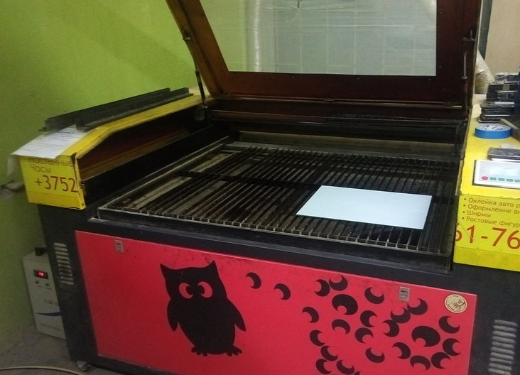
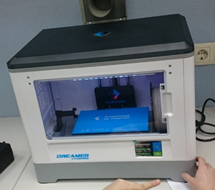
Вспомогательное оборудование
Набор инструментов для сборки
Станок по резке оргстекла
3D – принтер

Slide 6
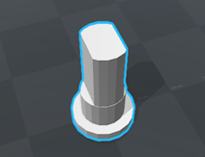
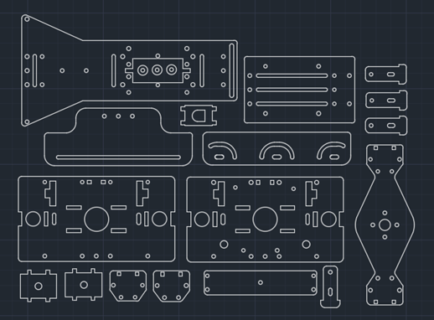
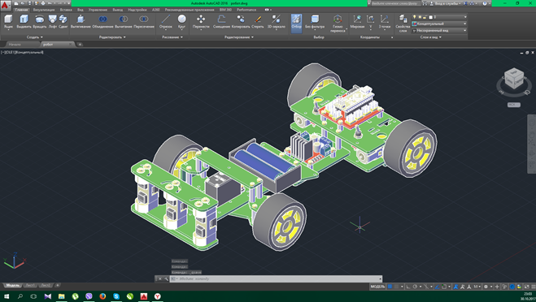
Софт
3d Max , AutoCAD, Paint.net, CorelDraw – графические редакторы. Львиная доля всех чертежей была выполнена в AutoCAD.
FlashPrint – программа для печати моделей на 3D принтере.
Fritzing – программа для виртуального моделирования электрических цепей и схем и прочего электронного оборудования.
Arduino IDE – среда разработки под Arduino.
MS Office – офис, куда же без него.
GitHub + GitKraken – система контроля версий, и удобное Git GUI приложение.

Slide 7
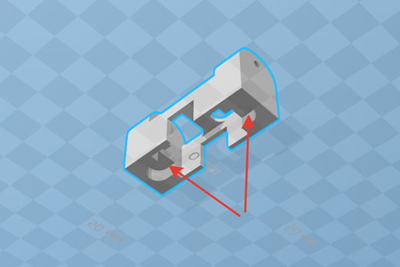
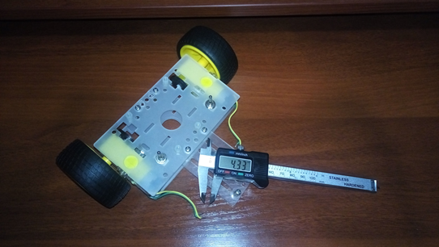
Подготовка чертежей
Для того чтобы собрать прототип робота, необходимо было сделать чертежи его корпуса. Так же были созданы 3D модели корпусов для ИК датчиков и колесных ступиц. Имея готовый корпус, были сделаны необходимые измерения для чертежей:

Slide 8
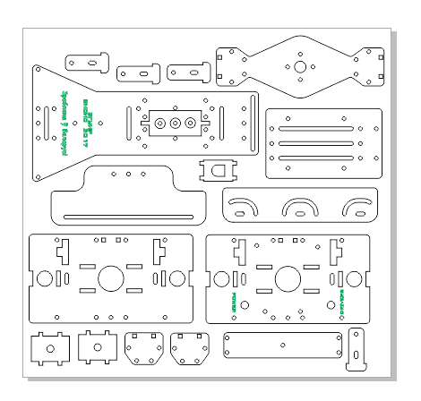
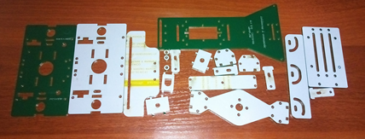
Подготовка корпуса
Корпус робота был вырезан из оргстекла , а помогли нам - Lazer BROTHERS.

Slide 9
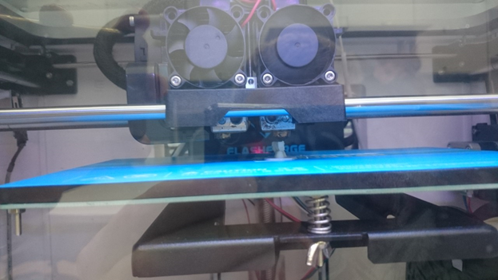
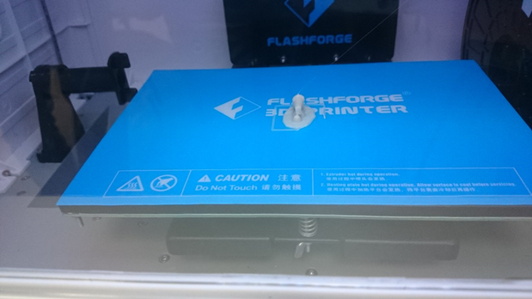
Подготовка 3D деталей
Корпуса для ИК датчиков и колесные ступицы были напечатаны на 3D принтере в лаборатории 207б-5.

Slide 21
https://github.com/Ant0Kr/Circuit-design

